Slide 1

Abiturprüfung Mathematik 2019 Baden-Württemberg
Allgemeinbildende Gymnasien
Wahlteil Analysis A 2
Lösung der Aufgaben
A 2.1 und A 2.2
klaus_messner@web.de www.elearning-freiburg.de

Slide 2
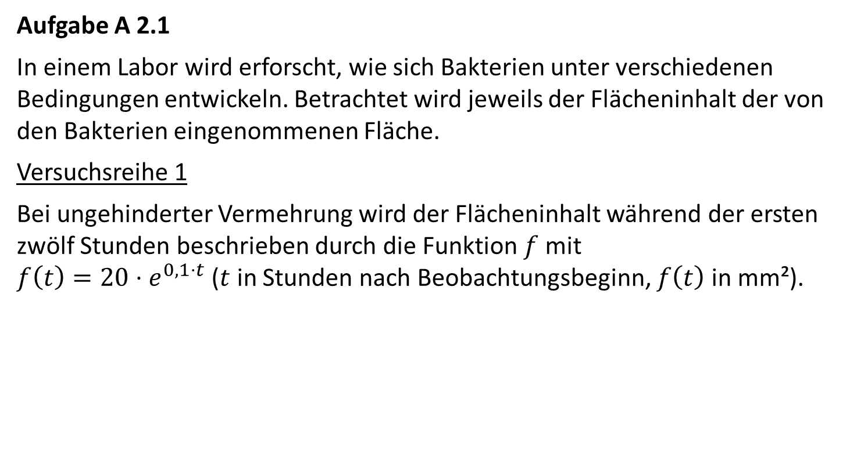
Wahlteil 2019 – Analysis A 2
Aufgabe A 2.1
In einem Labor wird erforscht, wie sich Bakterien unter verschiedenen Bedingungen entwickeln. Betrachtet wird jeweils der Flächeninhalt der von den Bakterien eingenommenen Fläche.
Versuchsreihe 1
Bei ungehinderter Vermehrung wird der Flächeninhalt während der ersten zwölf Stunden beschrieben durch die Funktion $f$ mit
$f\left(t\right)=20⋅e^{0,1⋅t}$ ($t$ in Stunden nach Beobachtungsbeginn, $f\left(t\right)$ in mm²).

Slide 3

Wahlteil 2019 – Analysis A 2
Bestimmen Sie den Flächeninhalt drei Stunden nach Beobachtungsbeginn.
Berechnen Sie den Zeitpunkt, zu dem sich der Flächeninhalt im Vergleich zum Beobachtungsbeginn verdreifacht hat.
Berechnen Sie die momentane Änderungsrate des Flächeninhalts zwei Stunden nach Beobachtungsbeginn.
(3,5 VP)
Berechnen Sie .
Interpretieren Sie das Ergebnis im Sachzusammenhang.
(3,5 VP)
$$\frac{1}{4}\int_{5}^{9}{f\left(t\right)dt}$$

Slide 4
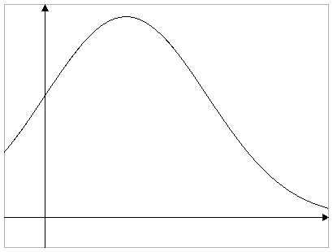
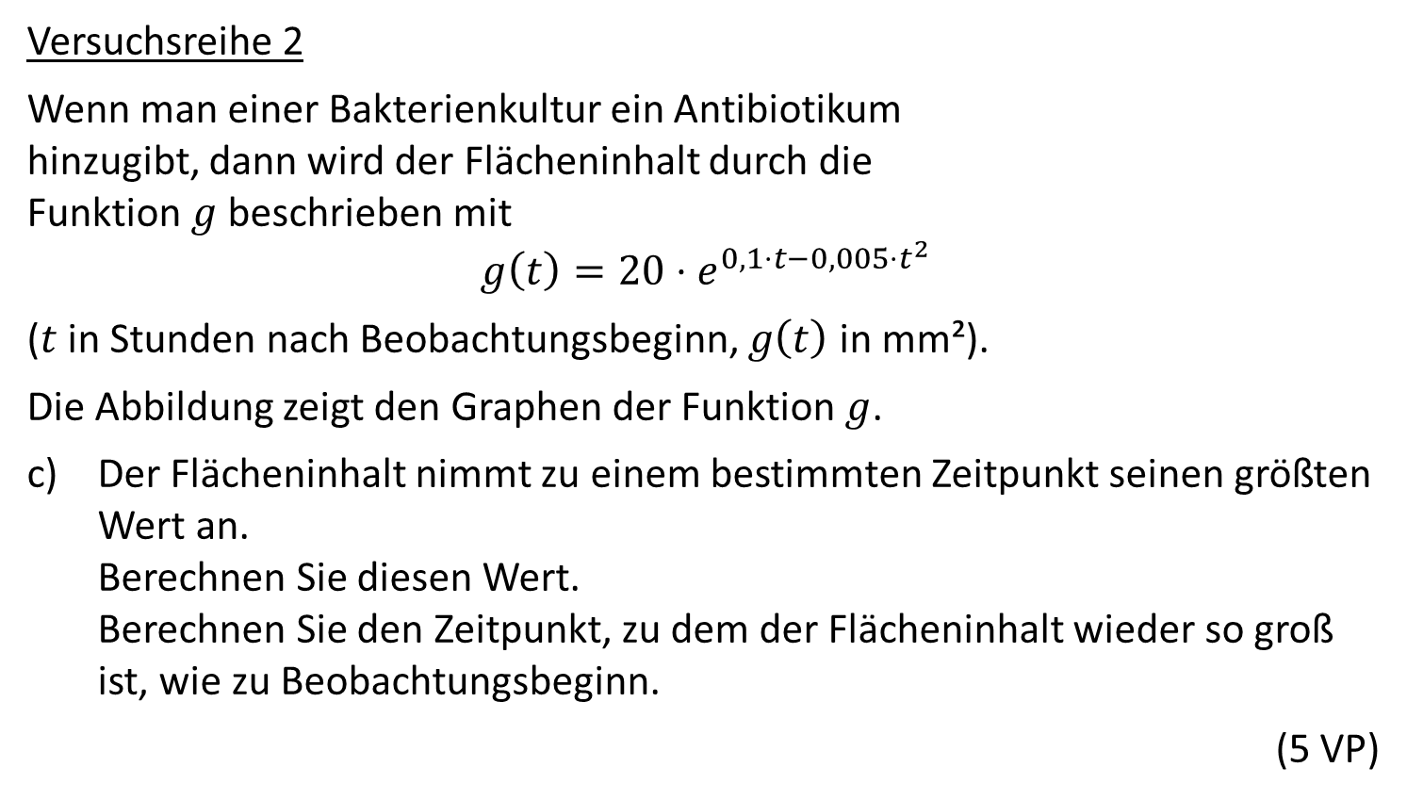


Wahlteil 2019 – Analysis A 2
Versuchsreihe 2
Wenn man einer Bakterienkultur ein Antibiotikum
hinzugibt, dann wird der Flächeninhalt durch die
Funktion $g$ beschrieben mit
$$g\left(t\right)=20⋅e^{0,1⋅t−0,005⋅t^{2}}$$
($t$ in Stunden nach Beobachtungsbeginn, $g\left(t\right)$ in mm²).
Die Abbildung zeigt den Graphen der Funktion $g$.
Der Flächeninhalt nimmt zu einem bestimmten Zeitpunkt seinen größten Wert an.
Berechnen Sie diesen Wert.
Berechnen Sie den Zeitpunkt, zu dem der Flächeninhalt wieder so groß ist, wie zu Beobachtungsbeginn.
(5 VP)
$$y$$
Graph von $g$
$$t$$

Slide 5

Wahlteil 2019 – Analysis A 2
Betrachtet wird die Funktion $h$ mit $h(t)=g\left(t+10\right)$.
Für jede reelle Zahl gilt: $h\left(−t\right)=h(t)$.
Erläutern Sie, welche geometrische Eigenschaft des Graphen von $g$ damit begründet werden kann.
(2 VP)

Slide 6
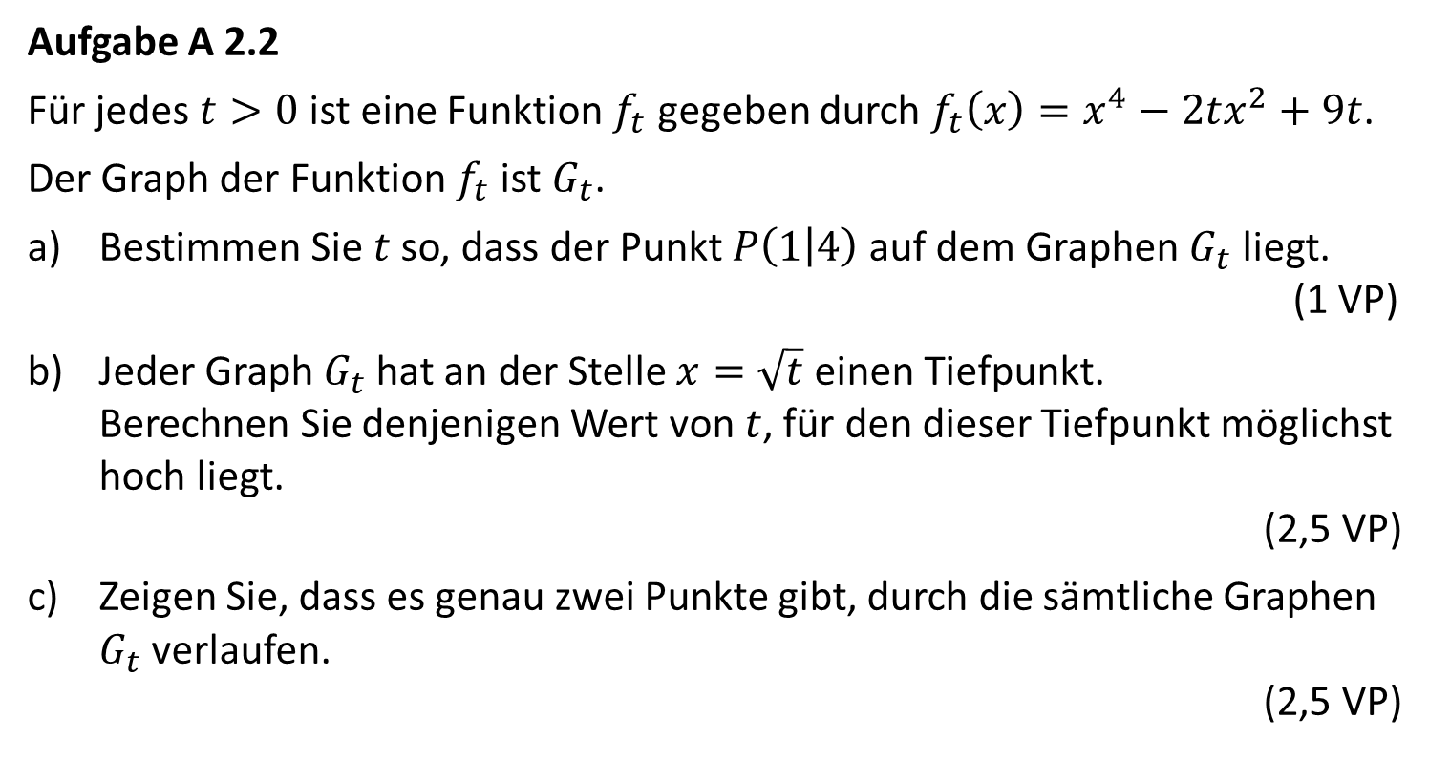
Wahlteil 2019 – Analysis A 2
Aufgabe A 2.2
Für jedes $t>0$ ist eine Funktion $f_{t}$ gegeben durch $f_{t}\left(x\right)=x^{4}−2tx^{2}+9t$.
Der Graph der Funktion $f_{t}$ ist $G_{t}$.
Bestimmen Sie $t$ so, dass der Punkt $P\left(1 | 4\right)$ auf dem Graphen $G_{t}$ liegt. (1 VP)
Jeder Graph $G_{t}$ hat an der Stelle $x=\sqrt{t}$ einen Tiefpunkt.
Berechnen Sie denjenigen Wert von $t$, für den dieser Tiefpunkt möglichst hoch liegt.
(2,5 VP)
Zeigen Sie, dass es genau zwei Punkte gibt, durch die sämtliche Graphen $G_{t}$ verlaufen.
(2,5 VP)

Slide 7

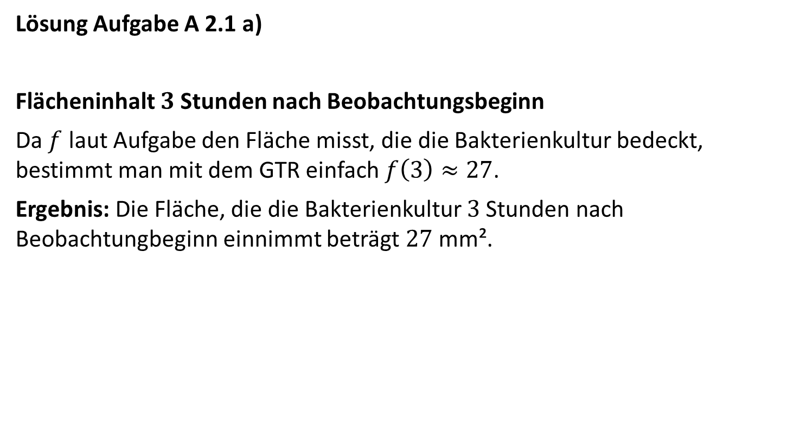
Wahlteil 2019 – Analysis A 2
$$f\left(t\right)=20⋅e^{0,1⋅t}$$
Lösung Aufgabe A 2.1 a)
Flächeninhalt $3$ Stunden nach Beobachtungsbeginn
Da $f$ laut Aufgabe den Fläche misst, die die Bakterienkultur bedeckt, bestimmt man mit dem GTR einfach $f\left(3\right)≈27$.
Ergebnis: Die Fläche, die die Bakterienkultur $3$ Stunden nach Beobachtungbeginn einnimmt beträgt $27$ mm².

Slide 8
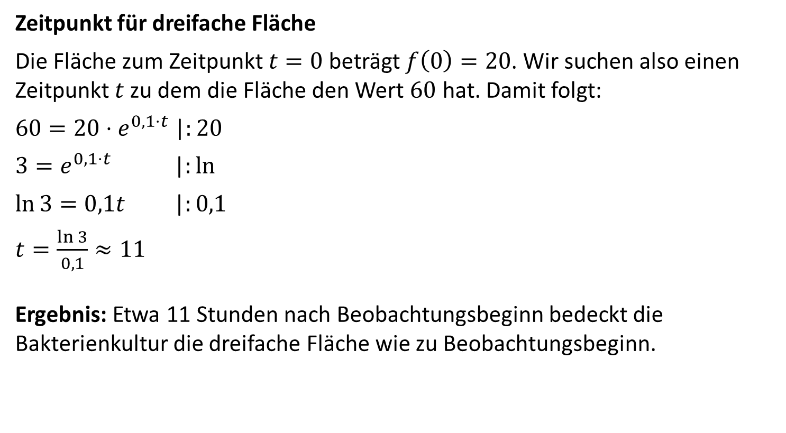
Wahlteil 2019 – Analysis A 2
$$f\left(t\right)=20⋅e^{0,1⋅t}$$
Zeitpunkt für dreifache Fläche
Die Fläche zum Zeitpunkt $t=0$ beträgt $f\left(0\right)=20$. Wir suchen also einen Zeitpunkt $t$ zu dem die Fläche den Wert $60$ hat. Damit folgt:
$60=20⋅e^{0,1⋅t}$ |$:20$
$3=e^{0,1⋅t}$ |$:\ln{}$
$\ln{3}=0,1t$ |$:0,1$
$t=\frac{\ln{3}}{0,1}≈11$
Ergebnis: Etwa 11 Stunden nach Beobachtungsbeginn bedeckt die Bakterienkultur die dreifache Fläche wie zu Beobachtungsbeginn.

Slide 9
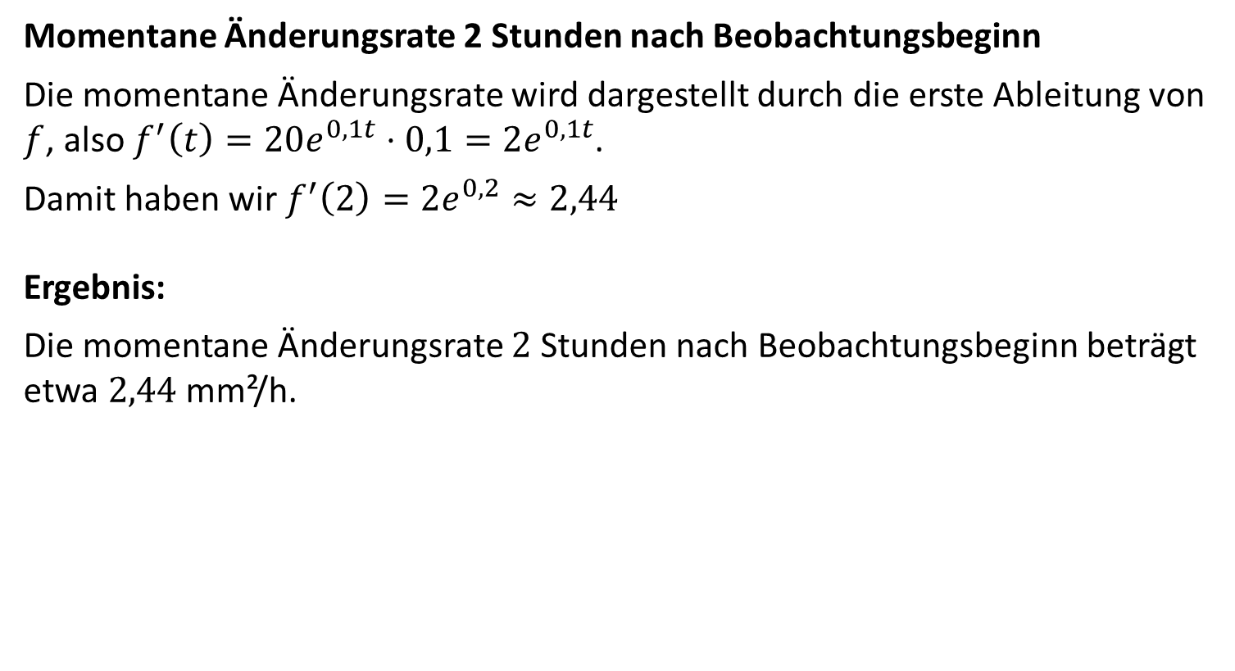
Wahlteil 2019 – Analysis A 2
$$f\left(t\right)=20⋅e^{0,1⋅t}$$
Momentane Änderungsrate 2 Stunden nach Beobachtungsbeginn
Die momentane Änderungsrate wird dargestellt durch die erste Ableitung von $f$, also $f^{′}\left(t\right)=20e^{0,1t}⋅0,1=2e^{0,1t}$.
Damit haben wir $f^{′}\left(2\right)=2e^{0,2}≈2,44$
Ergebnis:
Die momentane Änderungsrate $2$ Stunden nach Beobachtungsbeginn beträgt etwa $2,44$ mm²/h.

Slide 10
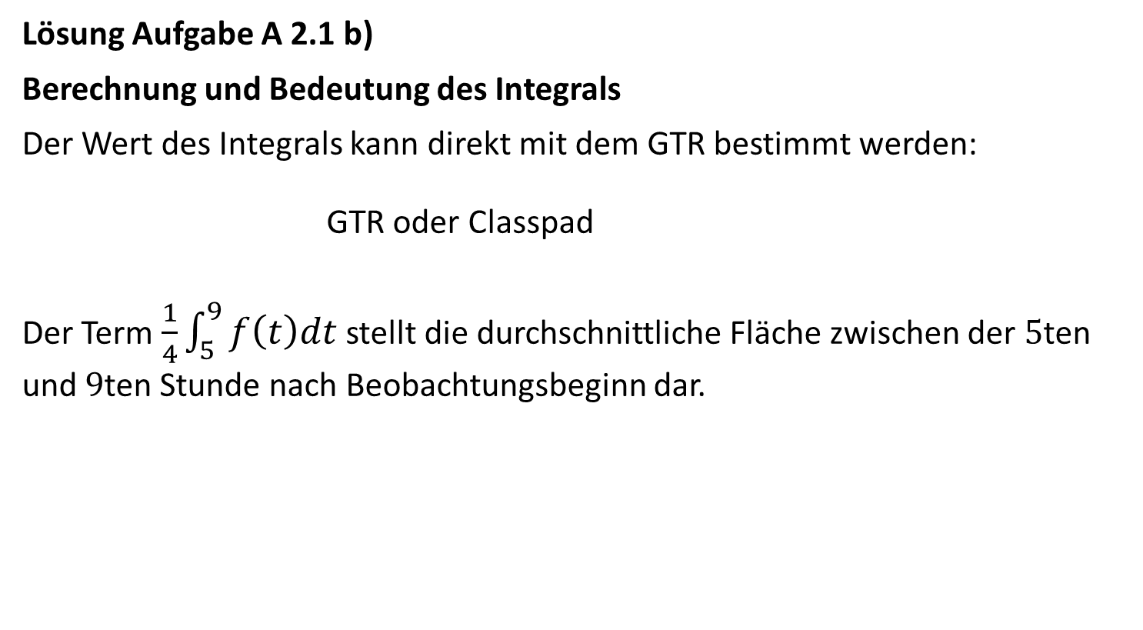
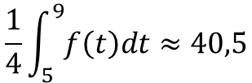
Wahlteil 2019 – Analysis A 2
$$f\left(t\right)=20⋅e^{0,1⋅t}$$
Lösung Aufgabe A 2.1 b)
Berechnung und Bedeutung des Integrals
Der Wert des Integrals kann direkt mit dem GTR bestimmt werden:
GTR oder Classpad
Der Term $\frac{1}{4}\int_{5}^{9}{f\left(t\right)dt}$ stellt die durchschnittliche Fläche zwischen der $5$ten und $9$ten Stunde nach Beobachtungsbeginn dar.
$$\frac{1}{4}\int_{5}^{9}{f\left(t\right)dt}≈40,5$$

Slide 11
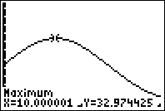

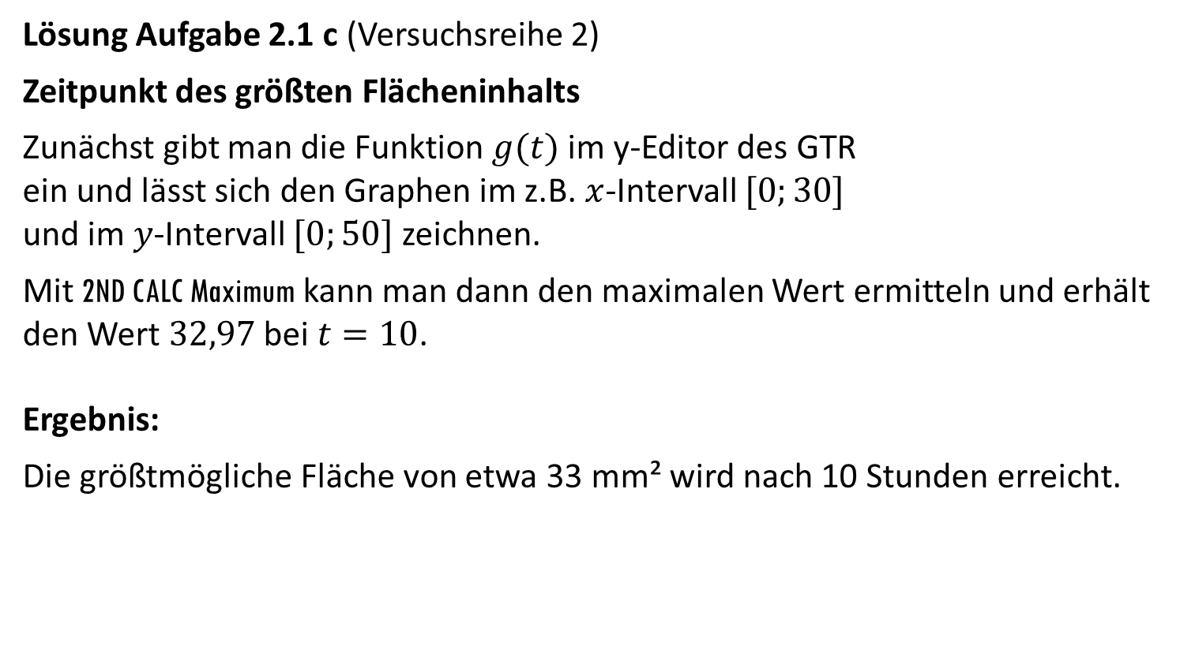
Wahlteil 2019 – Analysis A 2
$$g\left(t\right)=20⋅e^{0,1⋅t−0,005⋅t^{2}}$$
Lösung Aufgabe 2.1 c (Versuchsreihe 2)
Zeitpunkt des größten Flächeninhalts
Zunächst gibt man die Funktion $g(t)$ im y-Editor des GTR
ein und lässt sich den Graphen im z.B. $x$-Intervall $[0;30]$
und im $y$-Intervall $[0;50]$ zeichnen.
Mit 2ND CALC Maximum kann man dann den maximalen Wert ermitteln und erhält den Wert $32,97$ bei $t=10$.
Ergebnis:
Die größtmögliche Fläche von etwa 33 mm² wird nach 10 Stunden erreicht.

Slide 12
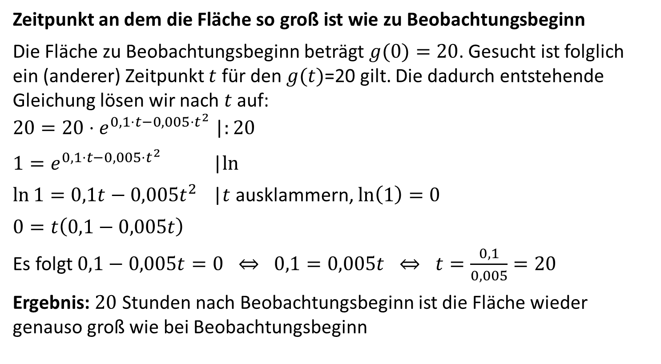
Wahlteil 2019 – Analysis A 2
$$g\left(t\right)=20⋅e^{0,1⋅t−0,005⋅t^{2}}$$
Zeitpunkt an dem die Fläche so groß ist wie zu Beobachtungsbeginn
Die Fläche zu Beobachtungsbeginn beträgt $g(0)=20$. Gesucht ist folglich ein (anderer) Zeitpunkt $t$ für den $g(t)$=20 gilt. Die dadurch entstehende Gleichung lösen wir nach $t$ auf:
$20=20⋅e^{0,1⋅t−0,005⋅t^{2}}$ |$:20$
$1=e^{0,1⋅t−0,005⋅t^{2}}$ |$\ln{}$
$\ln{1}=0,1t−0,005t^{2}$ |$t$ ausklammern, $\ln\left(1\right)=0$
$0=t\left(0,1−0,005t\right)$
Es folgt $0,1−0,005t=0 ⇔ 0,1=0,005t ⇔ t=\frac{0,1}{0,005}=20$
Ergebnis: $20$ Stunden nach Beobachtungsbeginn ist die Fläche wieder genauso groß wie bei Beobachtungsbeginn

Slide 13
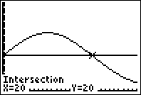

Wahlteil 2019 – Analysis A 2
$$g\left(t\right)=20⋅e^{0,1⋅t−0,005⋅t^{2}}$$
Alternative Bestimmung mit dem GTR
Statt der Berechnung „von Hand“ hätten wir auch den
GTR verwenden können.
Nach Eingabe des Wertes $20$ bei Y₂ im $y$-Editor und
nochmaligem Zeichnen der beiden Graphen, kann man
mit 2ND CALC intersect den (rechts liegenden) Schnittpunkt bestimmen und erhält ebenfalls den Wert $t=20$.
Ergebnis: $20$ Stunden nach Beobachtungsbeginn ist die Fläche wieder genauso groß wie bei Beobachtungsbeginn

Slide 14

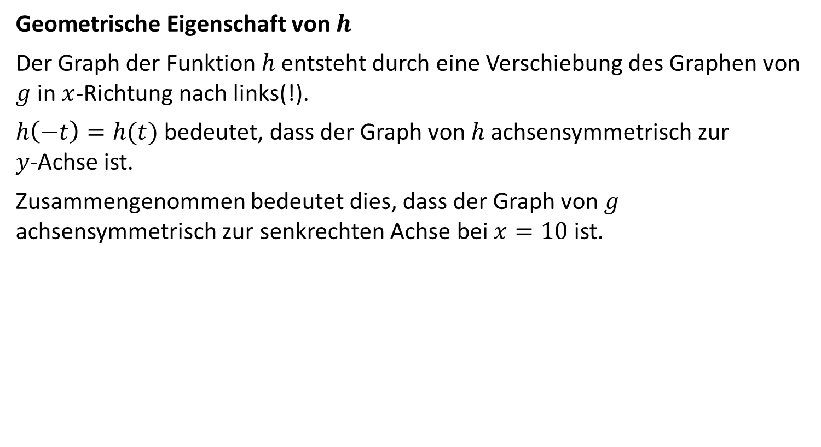
Wahlteil 2019 – Analysis A 2
$g\left(t\right)=20⋅e^{0,1⋅t−0,005⋅t^{2}}$
$h\left(t\right)=g\left(t+10\right)$
$h\left(−t\right)=h(t)$
Geometrische Eigenschaft von $h$
Der Graph der Funktion $h$ entsteht durch eine Verschiebung des Graphen von $g$ in $x$-Richtung nach links(!).
$h\left(−t\right)=h(t)$ bedeutet, dass der Graph von $h$ achsensymmetrisch zur
$y$-Achse ist.
Zusammengenommen bedeutet dies, dass der Graph von $g$ achsensymmetrisch zur senkrechten Achse bei $x=10$ ist.

Slide 15

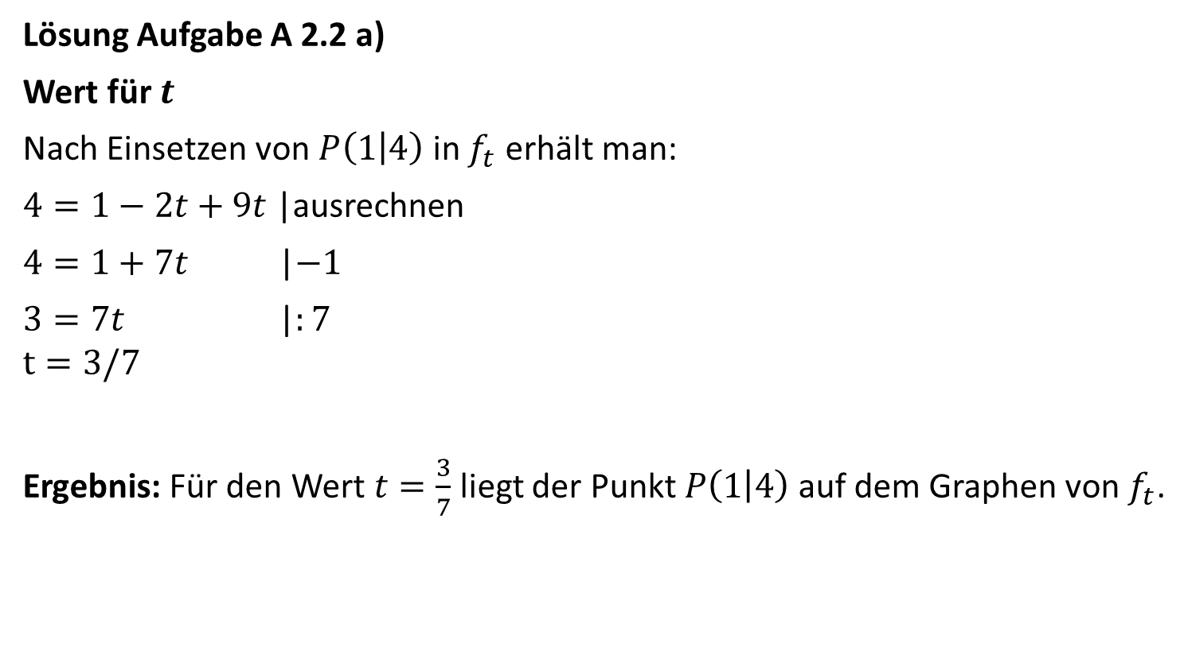
Wahlteil 2019 – Analysis A 2
$f_{t}\left(x\right)=x^{4}−2tx^{2}+9t$
$P\left(1 | 4\right)$
Lösung Aufgabe A 2.2 a)
Wert für $t$
Nach Einsetzen von $P\left(1 | 4\right)$ in $f_{t}$ erhält man:
$4=1−2t+9t$ |ausrechnen
$4=1+7t$ |$−1$
$3=7t$ |$:7$
$t=3/7$
Ergebnis: Für den Wert $t=\frac{3}{7}$ liegt der Punkt $P\left(1 | 4\right)$ auf dem Graphen von $f_{t}$.

Slide 16

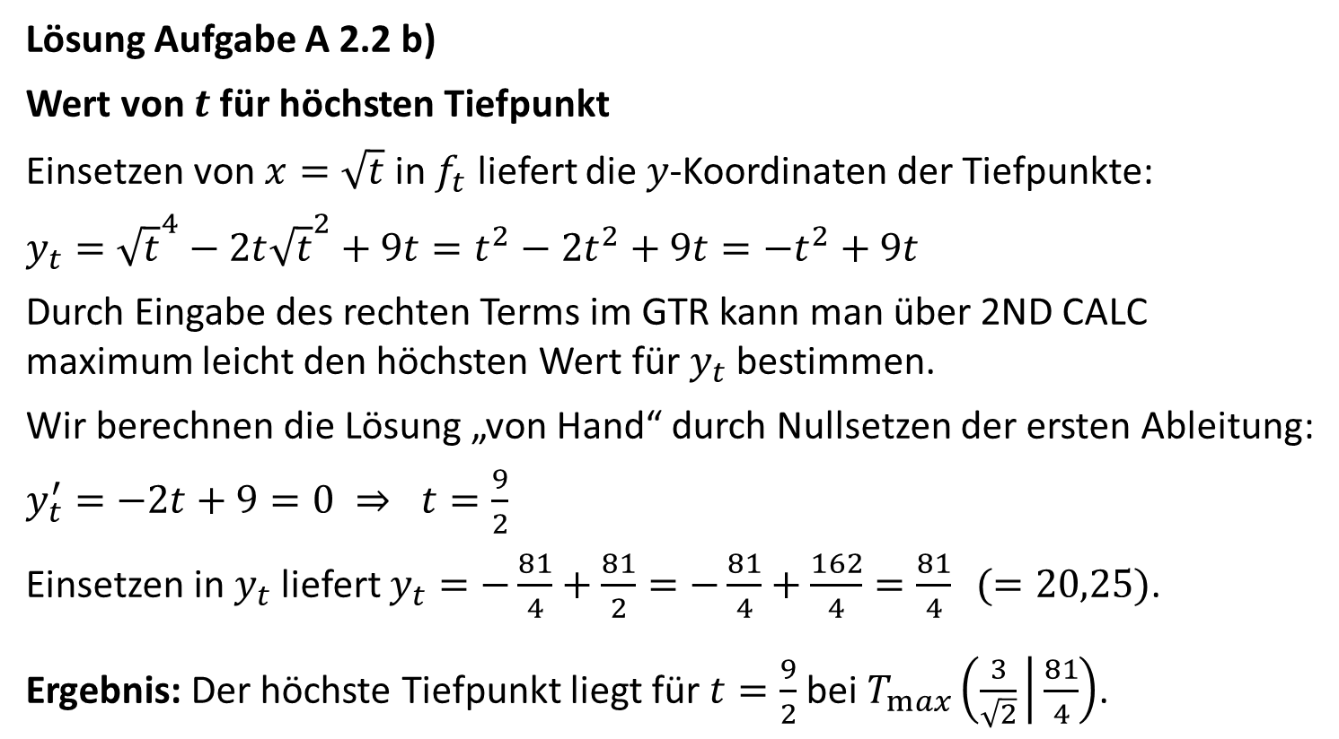
Wahlteil 2019 – Analysis A 2
$f_{t}\left(x\right)=x^{4}−2tx^{2}+9t$
$x=\sqrt{t}$
Lösung Aufgabe A 2.2 b)
Wert von $t$ für höchsten Tiefpunkt
Einsetzen von $x=\sqrt{t}$ in $f_{t}$ liefert die $y$-Koordinaten der Tiefpunkte:
$y_{t}={\sqrt{t}}^{4}−2t{\sqrt{t}}^{2}+9t=t^{2}−2t^{2}+9t=−t^{2}+9t$
Durch Eingabe des rechten Terms im GTR kann man über 2ND CALC maximum leicht den höchsten Wert für $y_{t}$ bestimmen.
Wir berechnen die Lösung „von Hand“ durch Nullsetzen der ersten Ableitung:
$y_{t}^{′}=−2t+9=0 ⇒ t=\frac{9}{2}$
Einsetzen in $y_{t}$ liefert $y_{t}=−\frac{81}{4}+\frac{81}{2}=−\frac{81}{4}+\frac{162}{4}=\frac{81}{4} (=20,25)$.
Ergebnis: Der höchste Tiefpunkt liegt für $t=\frac{9}{2}$ bei $T_{max}\left(\frac{3}{\sqrt{2}} | \frac{81}{4}\right)$.

Slide 17

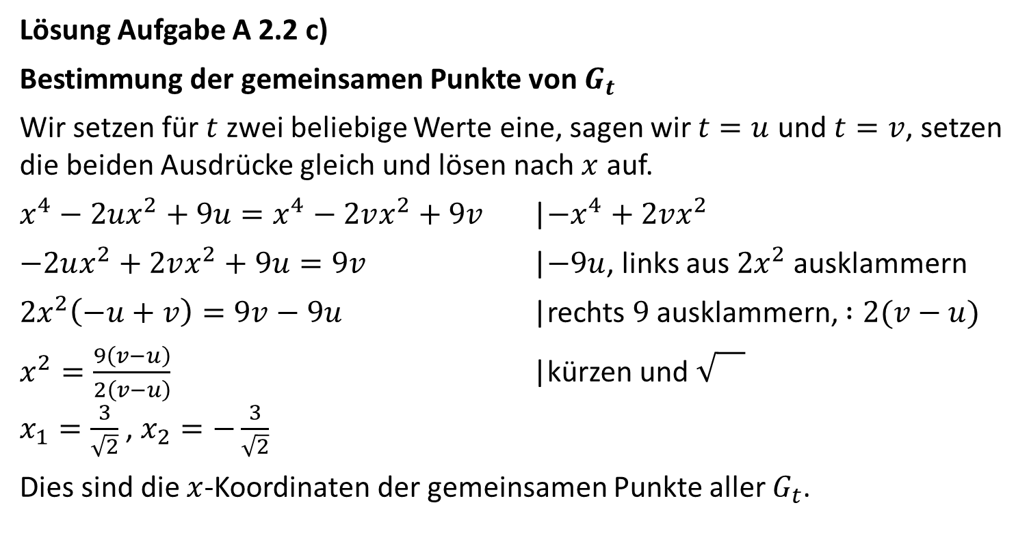
Wahlteil 2019 – Analysis A 2
$f_{t}\left(x\right)=x^{4}−2tx^{2}+9t$
Lösung Aufgabe A 2.2 c)
Bestimmung der gemeinsamen Punkte von $G_{t}$
Wir setzen für $t$ zwei beliebige Werte eine, sagen wir $t=u$ und $t=v$, setzen die beiden Ausdrücke gleich und lösen nach $x$ auf.
$x^{4}−2ux^{2}+9u=x^{4}−2vx^{2}+9v$ |$−x^{4}+2vx^{2}$
$−2ux^{2}+2vx^{2}+9u=9v$ |$−9u$, links aus ${2x}^{2}$ ausklammern
$2x^{2}\left(−u+v\right)=9v−9u$ |rechts $9$ ausklammern, $:2(v−u)$
$x^{2}=\frac{9\left(v−u\right)}{2\left(v−u\right)}$ |kürzen und
$x_{1}=\frac{3}{\sqrt{2}}$ , $x_{2}=−\frac{3}{\sqrt{2}}$
Dies sind die $x$-Koordinaten der gemeinsamen Punkte aller $G_{t}$.

Slide 18
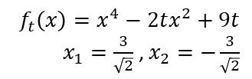
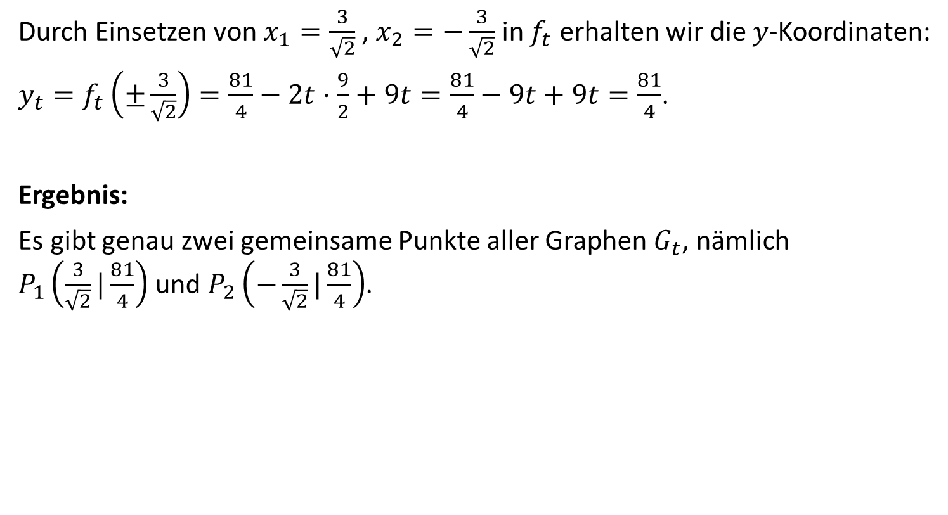
Wahlteil 2019 – Analysis A 2
$f_{t}\left(x\right)=x^{4}−2tx^{2}+9t$
$x_{1}=\frac{3}{\sqrt{2}}$ , $x_{2}=−\frac{3}{\sqrt{2}}$
Durch Einsetzen von $x_{1}=\frac{3}{\sqrt{2}}$ , $x_{2}=−\frac{3}{\sqrt{2}}$ in $f_{t}$ erhalten wir die $y$-Koordinaten:
$y_{t}=f_{t}\left(±\frac{3}{\sqrt{2}}\right)=\frac{81}{4}−2t⋅\frac{9}{2}+9t=\frac{81}{4}−9t+9t=\frac{81}{4}$.
Ergebnis:
Es gibt genau zwei gemeinsame Punkte aller Graphen $G_{t}$, nämlich
$P_{1}\left(\frac{3}{\sqrt{2}}|\frac{81}{4}\right)$ und $P_{2}\left(−\frac{3}{\sqrt{2}}|\frac{81}{4}\right)$.

